Slide 1
Простые
распространенные
предложения
Разработала:
Учитель – логопед МАОУ СОШ № 37 города Тюмени
Васильева Елена Ивановна

Slide 2
Главные члены предложения
Подлежащее
Сказуемое
То, о чём или о ком
говорится в предложении,
кто/что совершает действие
То, что говорится
в предложении
о подлежащем
Грамматическая основа предложения

Slide 3
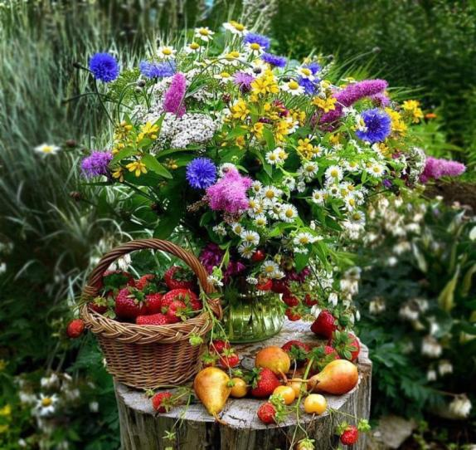
Прошло лето .
.
Предложение простое
нераспространенное
Нет других слов , кроме главных членов предложения

Slide 4
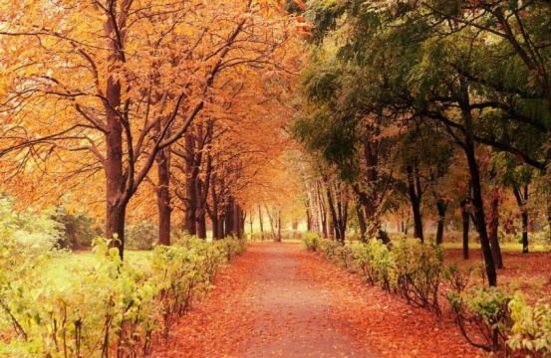
?
?
Что делает?
Что?
После лета наступает
осень .
?
?
Второстепенные
члены предложения
?
Главные члены предложения
?
?
Все члены предложения, кроме подлежащего и сказуемого, относятся к второстепенным.
Они поясняют, дополняют, помогают ярко и полно выразить события.

Slide 5
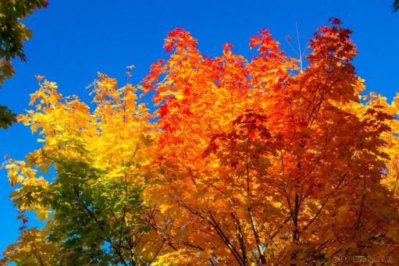
?
краснеют .
Листья на деревьях
(что делают?)
желтеют,
Главные члены предложения:
Листья
желтеют,
краснеют
Второстепенный
член предложения
желтеют, краснеют (на чём? где?)
на деревьях .
Предложение простое
распространенное
Кроме главных членов предложения есть другие слова,
которые поясняют, дополняют, помогают ярко и полно выразить события.

Slide 6
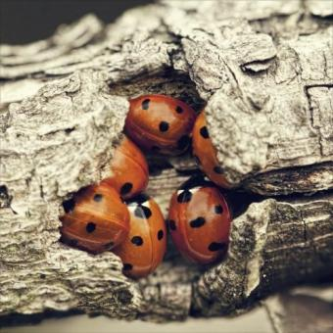
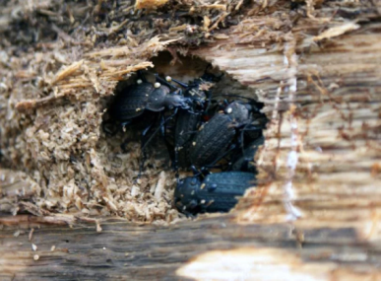
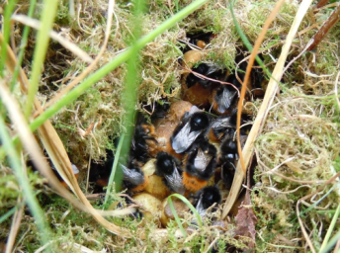
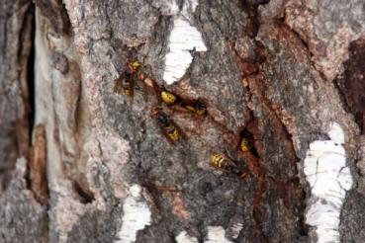
Рассмотри картинки:
Назови животных, которых ты знаешь

Slide 7
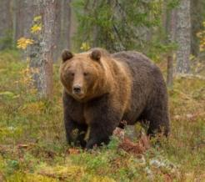
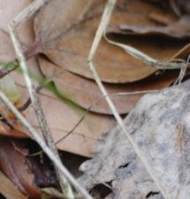
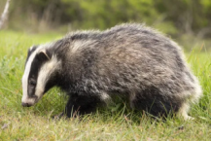
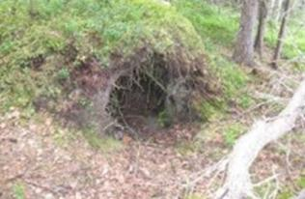
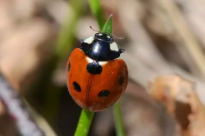
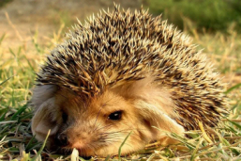
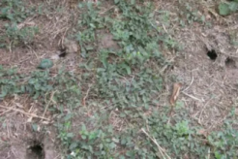
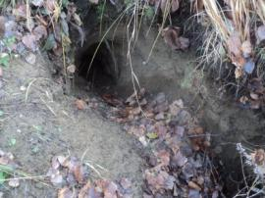
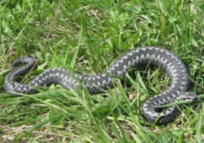
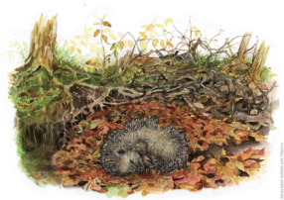
Игра « Кто зимой спит?»
1. Вспомни, кто и как проводит зиму.
2. Распредели всех по удобным местам.
3. Проговаривай предложения по схеме: Кто? Что делает? Где?
Медведь спит (где?) в берлоге.

Slide 8
Составь из данных слов предложение:
к
зиме
готовятся
Животные
Животные готовятся к зиме.
(Прост., распр.)
Медведи, ежи, барсуки укладываются спать на всю зиму. Зайцы и белки меняют шубки на более теплые. Многие животные запасают корм на зиму. Насекомые прячутся в старые пни, коряги, под кору деревьев и кустов.
Все данные предложения простые, распространенные

Slide 9
Подведем итоги
Предложение простое нераспространенное:
Нет второстепенных членов
(других слов , кроме главных членов предложения).
Предложение простое
распространенное
Кроме главных членов предложения есть второстепенные члены
(другие слова, которые поясняют, дополняют, помогают ярко и полно выразить события).

Slide 10
Спасибо
за внимание!
В презентации использованы картинки из Интернет-ресурсов, находящихся в свободном доступе

